Slide 1
Тема:«Право. Обязанность. Ответственность.»
Составил: Фомичева Юлия Владимировна

Slide 2
Что такое право?
Это совокупность обязательных к исполнению норм, установленных государством, регулятор общественных отношений.

Slide 3
Права человека-это права, неразрывно связанные с самим существованием человека
Права человека:
естественные, т.е. связанные с самим существованием и развитием человека;
приобретенные, которые характеризуют социально-политический статус человека и гражданина.

Slide 4
Виды прав человека:
Личные (гражданские права)
Это закрепленные правом возможности физического существования и духовного развития человека
Социальные
права
Это право на социальную защиту со стороны общества и государства
Политические права
и свободы граждан
Это установленные правом возможности лица принимать участие в управлении общественными и государственными делами
Культурные права
и свободы
Это право на приобщение к богатст-вам мировой культуры и на их преумножение собственной творчес-кой деятельностью
Экономические права
человека и гражданина
Это право быть участником экономических, прежде всего имущественных отношений
Экологические
права
Это установленное право человека на здоровую (благоприятную) окружающую среду, право на возмещение экологического ущерба

Slide 5

Из истории…
Вторая мировая война явно продемонстрировала необходимость всеобщего
договора о правах человека. В1941 году Франклин Рузвельт в своём обращении «О положении страны» призвал поддержать четыре необходимые свободы:
свободу слова, свободу совести, свободу от нужды и свободу от страха. Это дало новый толчок развитию человеческих прав как необходимому условию мира и
окончанию войны.
Когда общественности стало известно о зверствах, которые совершала нацистская Германия, стало очевидно, что Устав ООН недостаточно точно определяет права
человека. Всеобщий договор, который бы перечислял и описывал права личности, был необходим. Всеобщая декларация прав человека в окончательной редакции была поддержана 48 странами на 183-м пленарном заседании Генеральной Ассамблеи Организации Объединенных Наций в Пале де Шайо (Париж) 10декабря 1948 г.

Slide 6
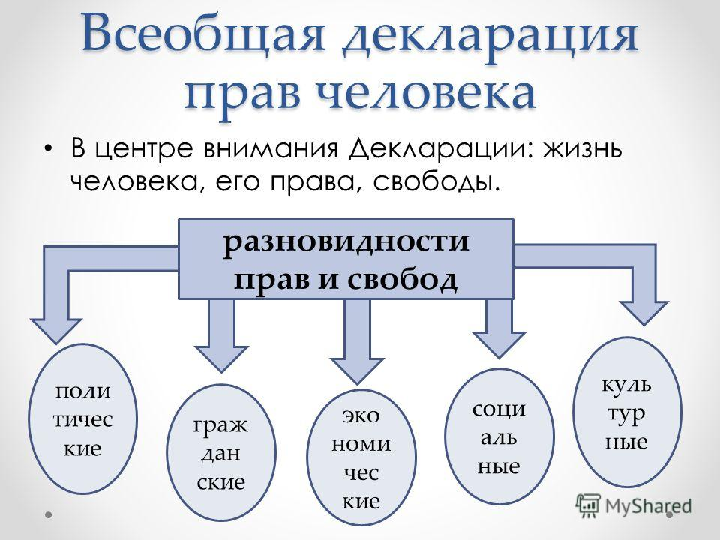


Slide 7

Всеобщая декларация
прав человека
Документ, закрепивший перечень прав и свобод человека, как гражданских и политических, так экономических, социальных и культурных
Статья 1. Все люди рождаются свободными и равными
в своём достоинстве и правах
Статья 3. Каждый человек имеет право на жизнь, на
свободу и на личную неприкосновенность
Статья 25. Материнство и младенчество дают право на
особое попечение и помощь
Статья 26. Каждый человек имеет право на образование

Slide 8

Обязанность
Необходимость, предписывающая каждому человеку определенные вид и меру поведения, и ответственность за надлежащее его исполнение.
Юридическая обязанность - это мера должного поведения обязанного субъекта, т.е. обусловленная требованием юридической нормы и обеспеченная возможностью государственного принуждения необходимость определенного поведения, определенных действий.

Slide 9
Разница между
правами и обязанностями
Как права, так и обязанности распространяются на определённый круг лиц, физических и юридических, и действуют на территории государства, региона, города. Люди не только должны знать свои права, но и уважать чужие интересы. За нарушение такой парадигмы предусмотрена ответственность. Данные понятия взаимосвязаны и зачастую корреспондируют друг другу.
Но есть и ряд отличий, через которые выражаются индивидуальные особенности категорий. Во-первых, выполнение обязанностей – общеобязательно, в то время как использование своих прав – строго индивидуально. Человек может воспользоваться своим правом участия в конкурсе на получение высшего образования, а может и отказаться от него, занимаясь неквалифицированным трудом. Во-вторых, за отказ от реализации прав субъектом, который ими наделён, ответственность не предусмотрена, в то время как несоблюдение обязанностей влечёт наложение определённых санкций.

Slide 10
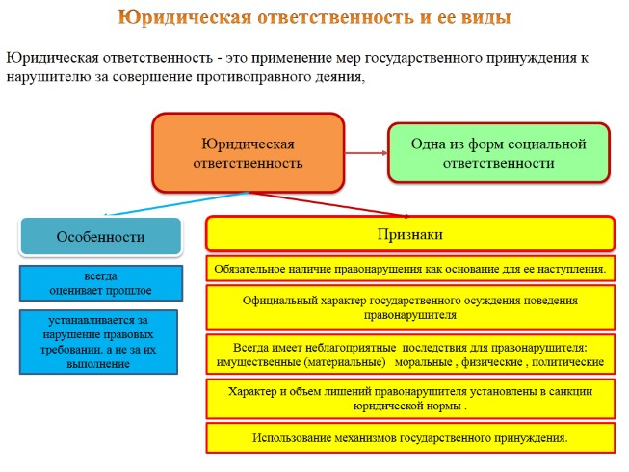

Ответственность
Юридическая ответственность — это применение мер государственного принуждения к нарушителю за совершение противоправного деяния.
Юридическая ответственность - одна из форм социальной ответственности. Ее особенности:
всегда оценивает прошлое (действие или бездействие)
устанавливается за нарушение правовых требований, а не за их выполнение

Slide 11
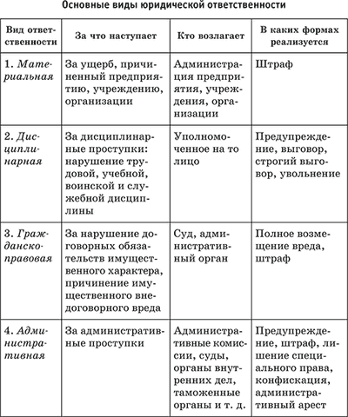

.

Slide 12
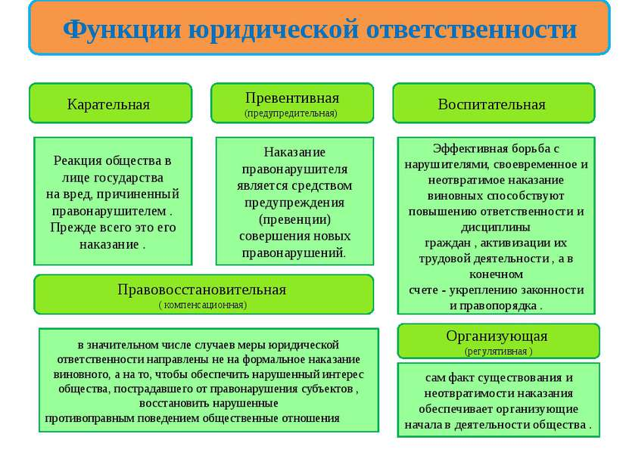

Slide 13
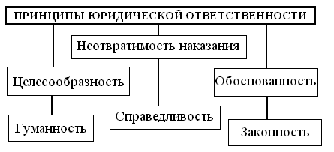

Slide 14
Незнание закона не освобождает от ответственности.
А вот знание нередко освобождает.
Станислав Ежи Лец

